Slide 1


AME ITAPEVI
2016

Slide 2


Missão do ame itapevi
Prestar assistência especializada em saúde de forma autossustentável por meio de atendimento digno, ético, humanizado e seguro a população referenciada.

Slide 3
Perfil do ame itapevi

Slide 4
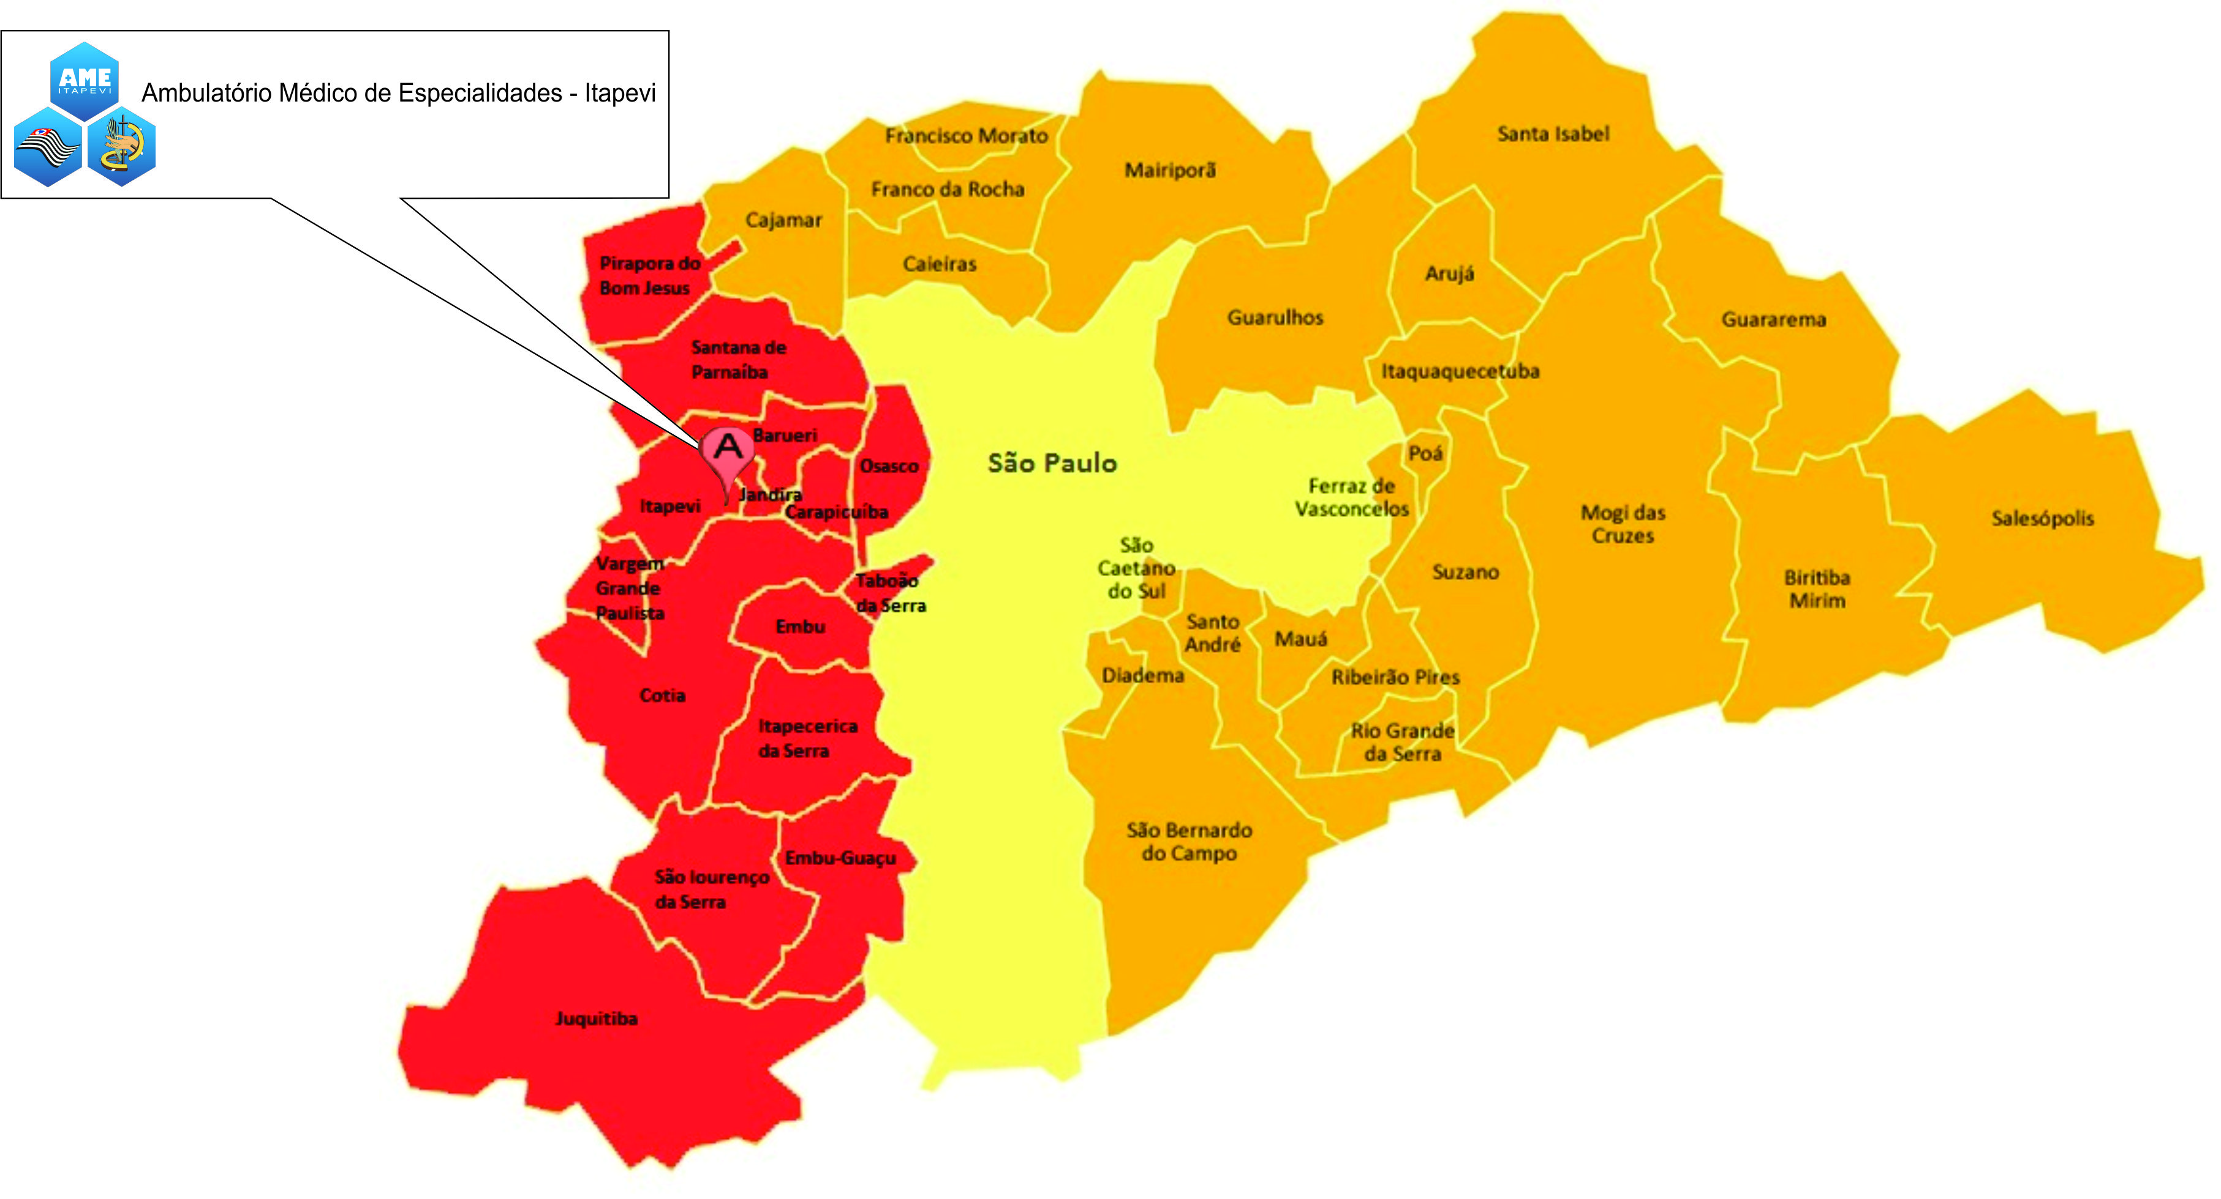
Mapa da região de atendimento
ame itapevi
ROTA DOS BANDEIRANTES E MANANCIAIS
POPULAÇÃO ATENDIDA:
2.600.000 HABITANTES

Slide 5
Perfil de atendimento do ame itapevi
ESPECIALIDADES MÉDICAS
Acupuntura | Hematologia
Alergologia | Mastologia
Cardiologia | Neurologia
Cirurgia Geral | Oftalmologia
Cirurgia Vascular | Otorrinolaringologia
Dermatologia | Pré Natal de Alto Risco
Endocrinologia Adulto e Infantil | Proctologia
Gastroenterologia | Reumatologia
Ginecologia | Urologia
Infectologia
ESPECIALIDADES NÃO MÉDICAS
Enfermagem | Psicologia
Fisioterapia | Serviço Social
Fonoaudiologia | Terapia Ocupacional
Nutrição

Slide 6
Perfil de atendimento do ame itapevi
EXAMES REALIZADOS
Audiometria de Tronco Cerebral – BERA | Eletroencefalograma | PAAF Mama e Tireoide
Audiometria e Emitanciometria | Eletroneuromiografia | Potencial de Acuidade Visual / Foto de Papila
Biometria Ultrassônica | Emissões Otoacústicas | Prova de Função Pulmonar
Campimetria | Endoscopia Digestiva Alta | Radiografia Simples
Ceratoscopia (topografia coreana) | Holter | Retossigmoidoscopia
Colonoscopia | Mamografia | Teste Ergométrico
Colposcopia | Mapa | Teste Ortóptico
Densitometria Óssea | Mapeamento de Retina | Teste Urodinâmico
Doppler | Nasofibroscopia | Tonometria
Ecocardiografia Adulto | Otoneurológico | Ultrassonografias
Eletrocardiograma | Paquimetria | Ultrassonografia com Doppler
Análises Clinicas e Anatomia Patológica (CEAC) | Biópsia/Colpocitologia | Urofluxometria

Slide 7
CONTRATO DE GESTÃO - 2016
Linhas de Contratação | Contratado/mês | Margem Contratual
Consultas Médicas | 6779 | >85% - 100%
Consultas Não Médicas | 2761 | > 85% - 100%
Cirurgias Ambulatoriais | 290 | >85% - 100%
SADT Externo | 1435 | >85% - 100%
CEAC | 13147
SEDI/FIDI | 3100

Slide 8
Satisfação dos usuários

Slide 9
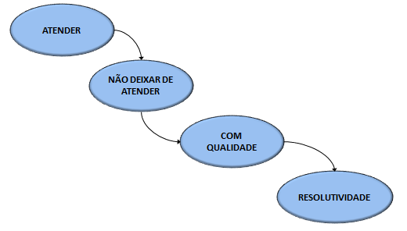
FOCO

Slide 10

Ações realizadas

Slide 11
Construção Linhas cuidado has - diabete
Vide anexos

Slide 12
BENEFÍCIOS - paciente
maior segurança
agilidade (cuidado no tempo certo)
melhor controle da doença
participação no resultado/ pró-atividade
melhor utilização do sistema
satisfação

Slide 13
BENEFÍCIOS - GESTÃO
desafio das doenças crônicas x oferta x financiamento
reduz a fragmentação do cuidado
otimiza recursos humanos e tecnológicos
organiza melhor a oferta e reduz desperdício (perda primária e absenteísmo)
maior resolutividade das ações

Slide 14
DIFICULDADES
aceitar desafios
necessidade de integração entre Equipes Interdisciplinares
rotatividade de Profissionais na região
prontuário não integrado
sistema de chegada do paciente do Município: Regulação agenda x UBS avisa paciente (consulta/exame)
mudanças na gestão política da região
sistemas de apoio (farmacêutica e outros).

Slide 15
hUMANIZAÇÃO

Slide 16
GRATA
Maria Cristina Alonso Lemos
Gerente Médica
cristina.lemos@ameitapevi.org.br
(11) 4084-3347 / (11) 99111-2087

